Slide 1
Совершенствование процесса проведения диагностического обследования подростков, состоящих на учете КДН и ЗП
МКУ «Центр социальной помощи семье и детям» Беловского городского округа

Slide 2
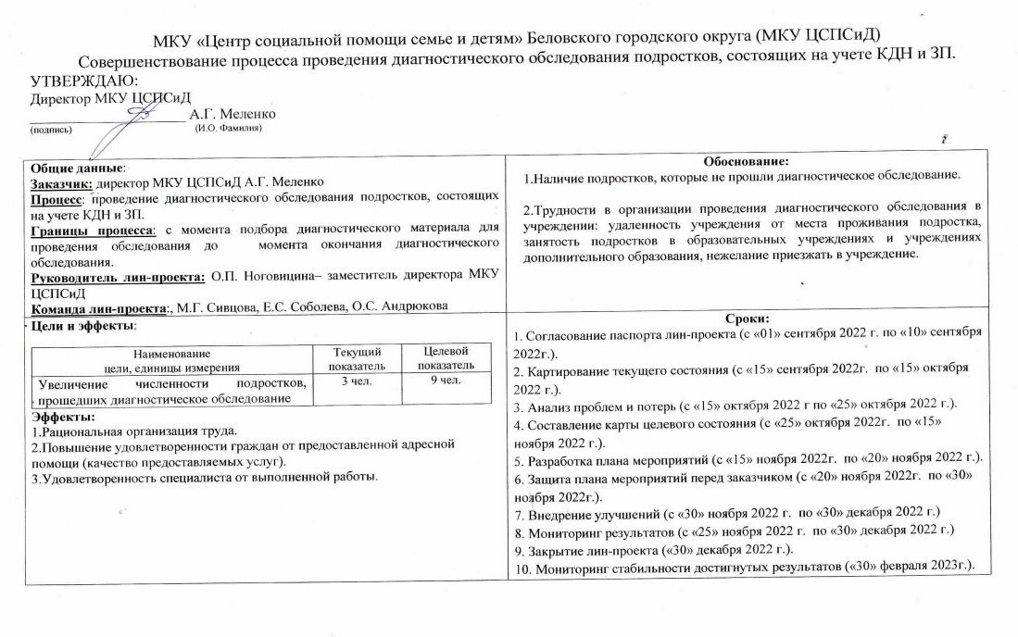
Паспорт проекта

Slide 3
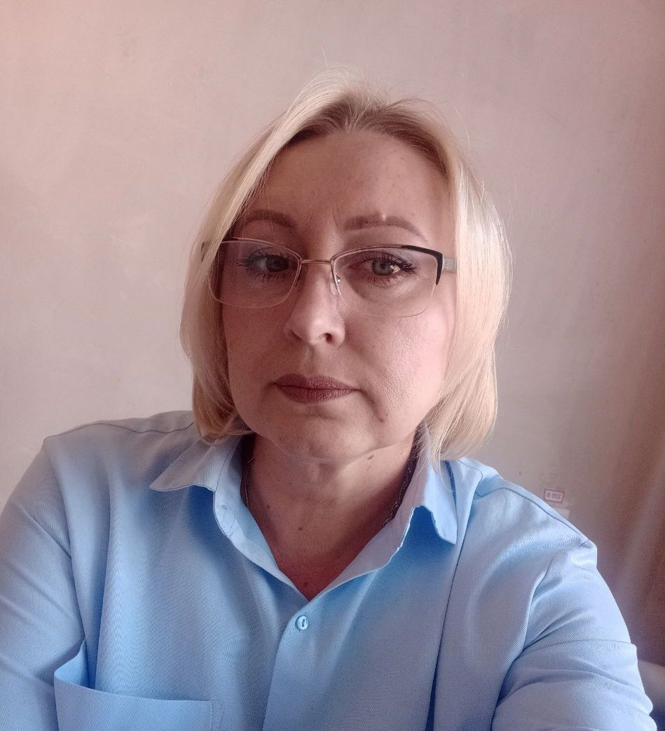
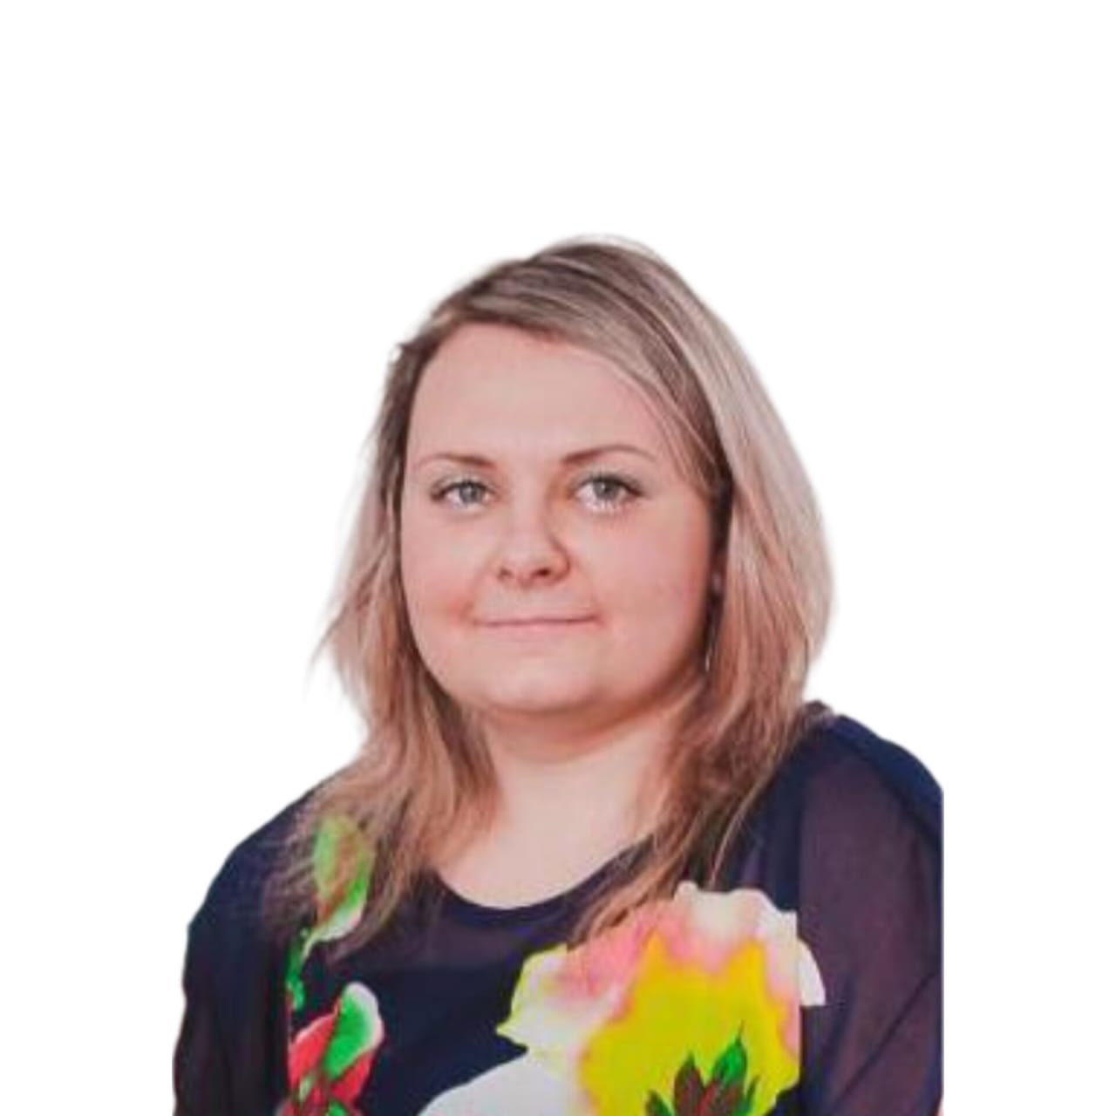
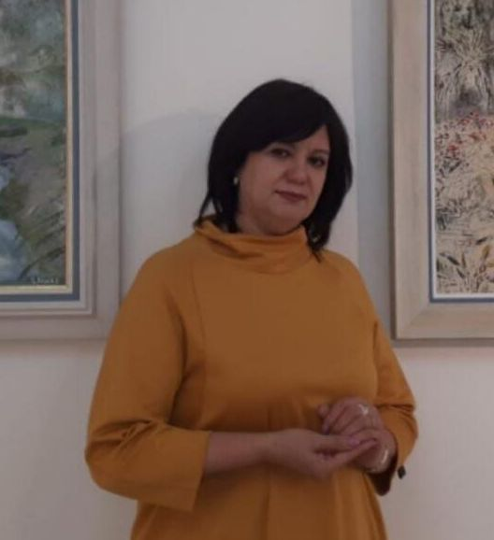
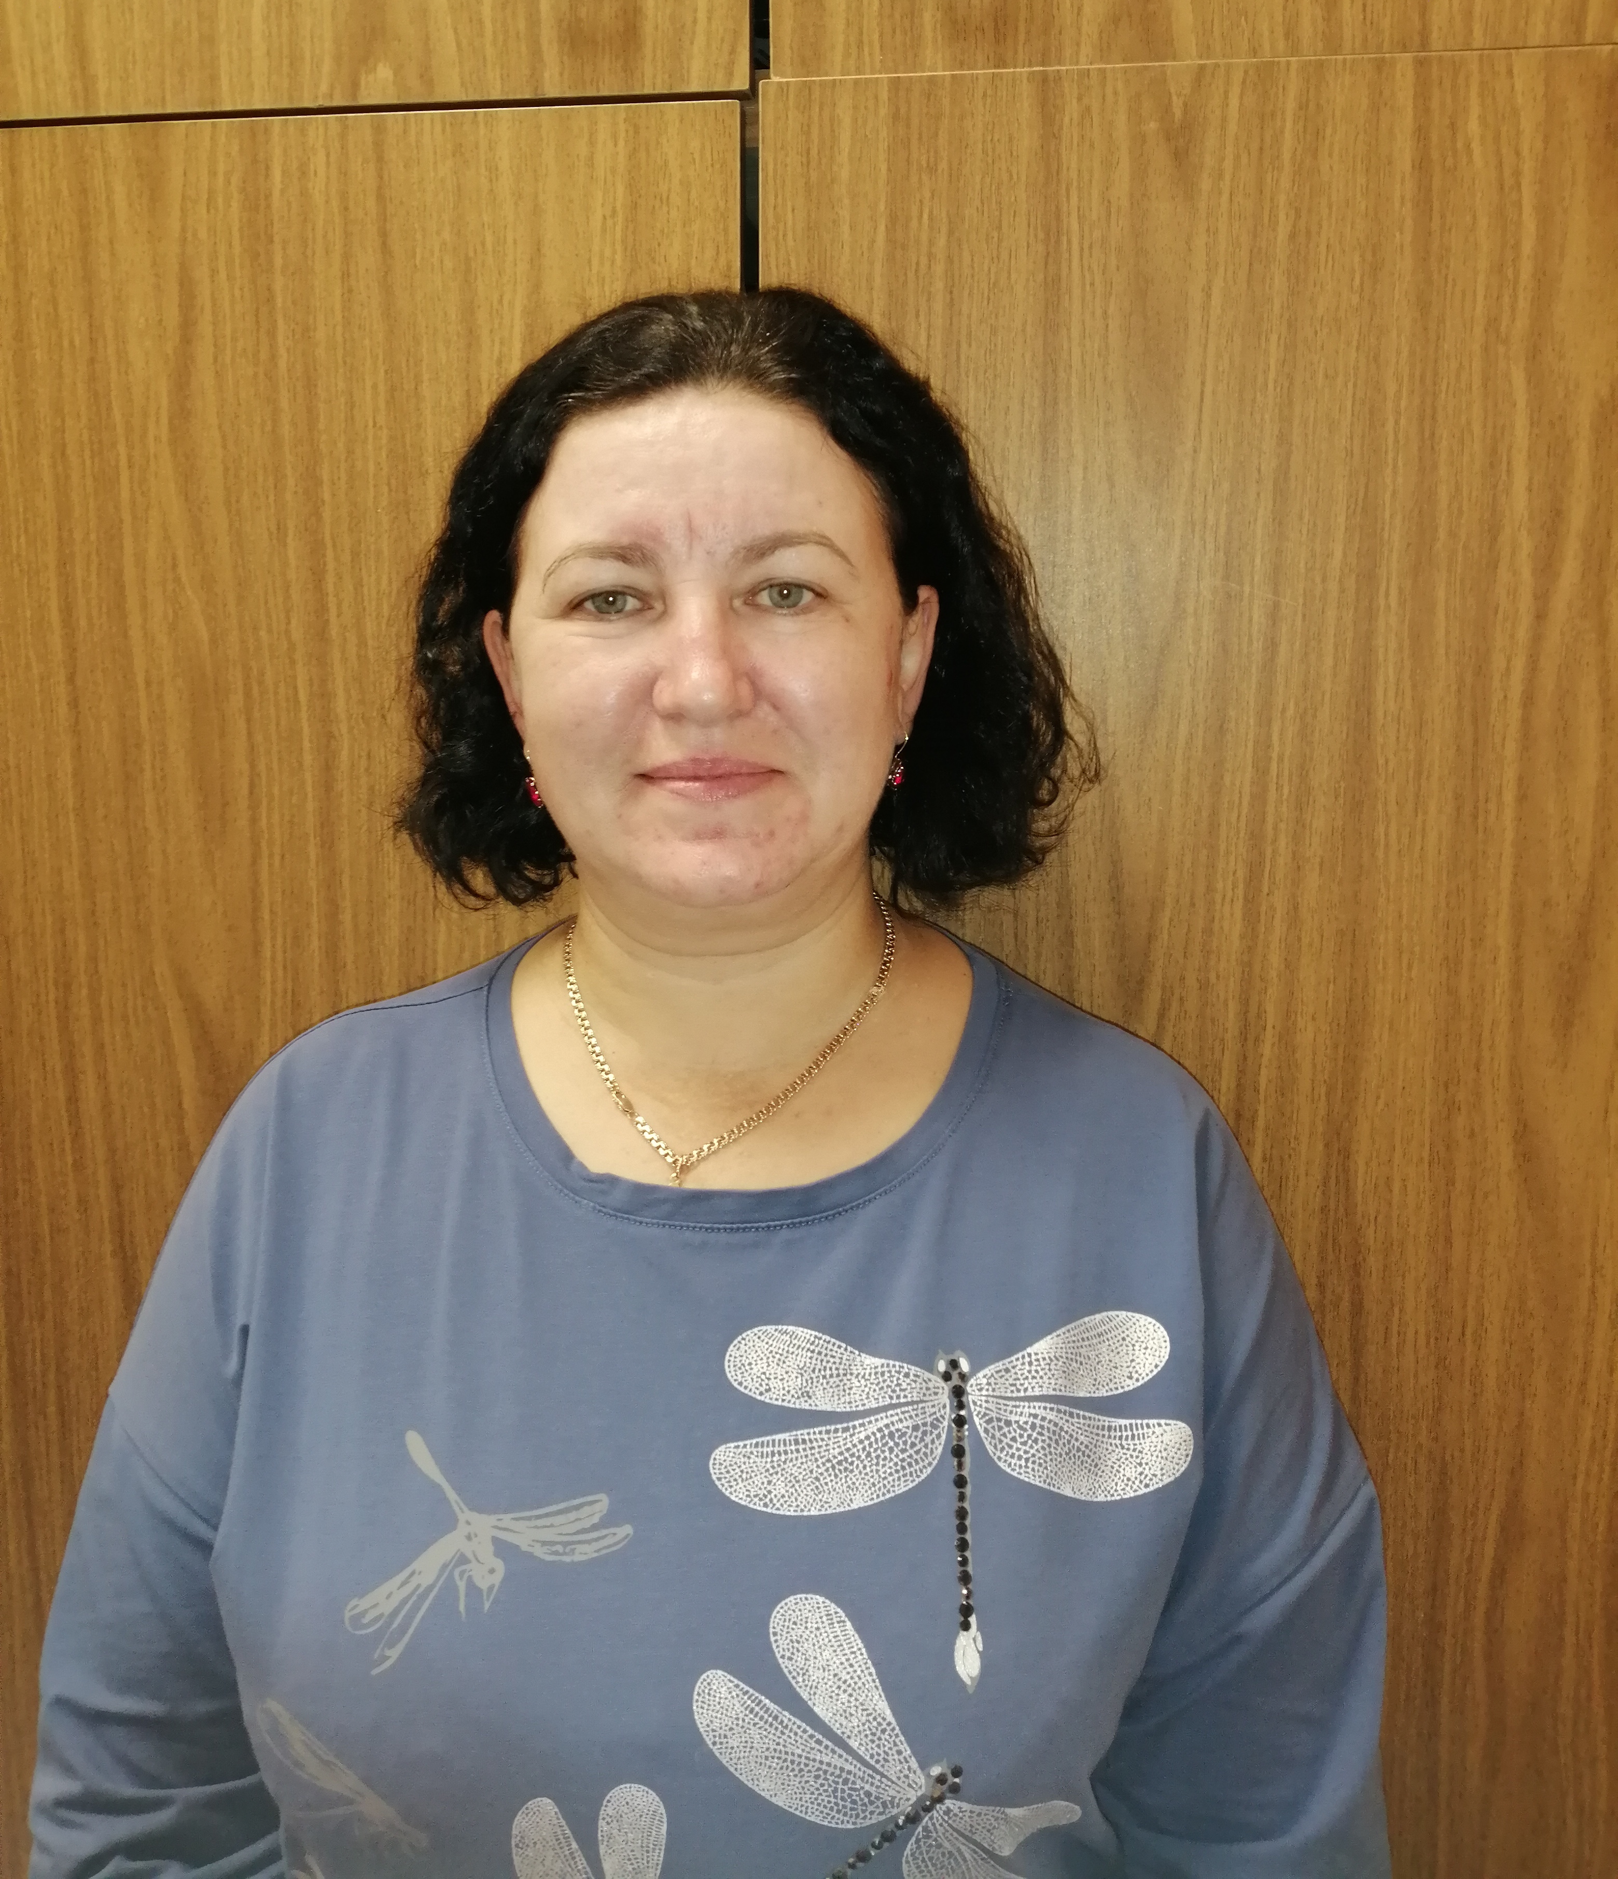
Команда проекта
Ноговицина Оксана Павловна, заместитель директора МКУ ЦСПСиД– РУКОВОДИТЕЛЬ ПРОЕКТА
Андрюкова О.С.
заведующий отделением
Соболева Е.С. –
заведующий отделением
Сивцова М.Г.
экономист

Slide 4
Карта текущего состояния процесса
Специалист МКУ ЦСПСиД
Проведение диагностических процедур с подростками. Проведено с 3-мя подростками. 6 подростков не приехали.
Специалист МКУ ЦСПСиД
Повторный телефонный звонок родителю с предложением решить вопрос диагностики подростка и выяснение причин не приезда.
Специалист - МКУ ЦСПСиД
Телефонный звонок родителю с предложением приехать в учреждение для диагностики подростка. Приглашены 9 родителей с подростками
Специалист по соц.работе - МКУ ЦСПСиД
Подбор диагностического материала для определения причин совершения правонарушения
Специалист МКУ ЦСПСиД
Причина: удаленность проживания подростка – 2 чел.
Проблемы:
Подростки не приехали в учреждение для проведения диагностики.
Невозможность приехать в учреждение: занятость подростков в рабочие дни.
Невозможность приехать в учреждение: удаленность проживания.
Специалист МКУ ЦСПСиД
Причина: занятость подростка в рабочие дни-4 чел.
Min 3
Max 9

Slide 5
Перечень проблем
1
Подростки не приезжают в учреждение для проведения диагностики.
2
Невозможность приехать в учреждение: занятость подростков в рабочие дни.
3
Невозможность приехать в учреждение: удаленность проживания.

Slide 6
Пирамида проблем
Федеральный уровень
Региональный уровень
Уровень организации
Проблемы уровня организации:
1.Подростки не приехали в учреждение для проведения диагностики.
2.Невозможность приехать в учреждение: занятость подростков в рабочие дни.
3.Невозможность приехать в учреждение: удаленность проживания.
1
2

Slide 7
Карта целевого состояния процесса
Специалист МКУ ЦСПСиД
Проведение диагностических процедур с подростками. Проведено с 3-мя подростками.
Специалист МКУ ЦСПСиД
Проведение диагностического обследования по месту жительства подростка – 4.
Специалист - МКУ ЦСПСиД
Телефонный звонок родителю с предложением приехать в учреждение для диагностики подростка. Приглашены 9 родителей с подростками.
Специалист по соц.работе - МКУ ЦСПСиД
Подбор диагностического материала для определения причин совершения правонарушения
Специалист МКУ ЦСПСиД
Посещение специалиста в выходной день для проведения диагностического обследования.-2
Min 9
Max 9

Slide 8
План мероприятий по устранению проблем
Проблема | Причина проблемы | Мероприятие | Ответственный исполнитель | Срок реализации мероприятия
1. Подростки не приезжают в учреждение для проведения диагностики. | Низкая социальная ответственность. Особенности подросткового возраста. Не признание проблем. | Предложение родителям варианты проведения диагностического обследования: -приезд специалиста на дом; -посещение подростком специалиста в удобное время (вечернее, выходные дни). | Заведующий отделением Е.С. Соболева | 20.11.2022
2.Невозможность приехать в учреждение: занятость подростков в рабочие дни. | Занятость подростков в школе, студиях и спортивных секциях во внеурочное время. | Организация проведения диагностического обследования специалистом в выходные дни. | Заведующий отделением Е.С. Соболева | 20.11.2022
3.Невозможность приехать в учреждение: удаленность проживания. | Особенность территориального расположения учреждения. | Организация проведения диагностического обследования дома, в удобное для подростка время (выезд специалиста с ноутбуком и материалом). | Заведующий отделением Е.С. Соболева | 20.11.2022
2 Наличие причин отказа от приезда в учреждение: занятость подростков, удаленность проживания, нежелание ехать к специалисту
Оформление образцов заполнения. Заполнение форм бланков в электронном виде.
Заведующий отделением
Кобзева З.С.
20.11.2022

Slide 9
Мероприятия по устранению проблем
Предложение родителям варианты проведения диагностического обследования:-приезд специалиста на дом;-посещение подростком специалиста в удобное время (вечернее, выходные дни).
Организация проведения диагностического обследования специалистом в выходные дни.
Организация проведения диагностического обследования дома, в удобное для подростка время (выезд специалиста с ноутбуком и материалом).

Slide 10
Достигнутые результаты
Количество подростков-правонарушителей, прошедших диагностическое обследование
Увеличилось количество подростков-правонарушителей, прошедших диагностическое обследование.

Slide 11
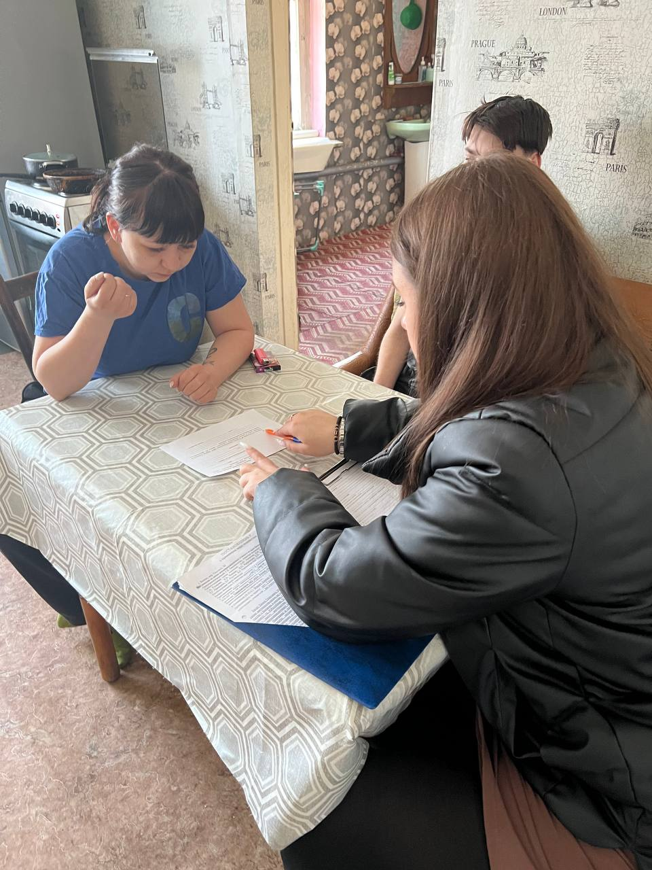
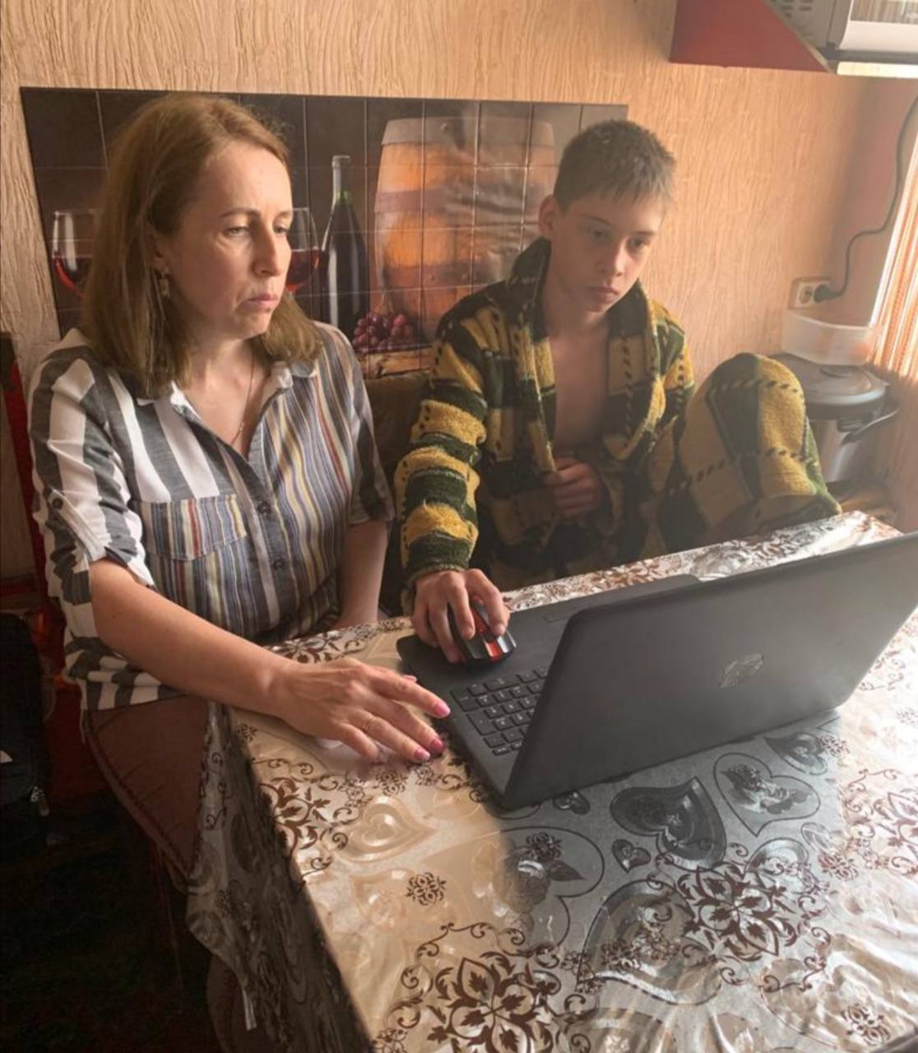
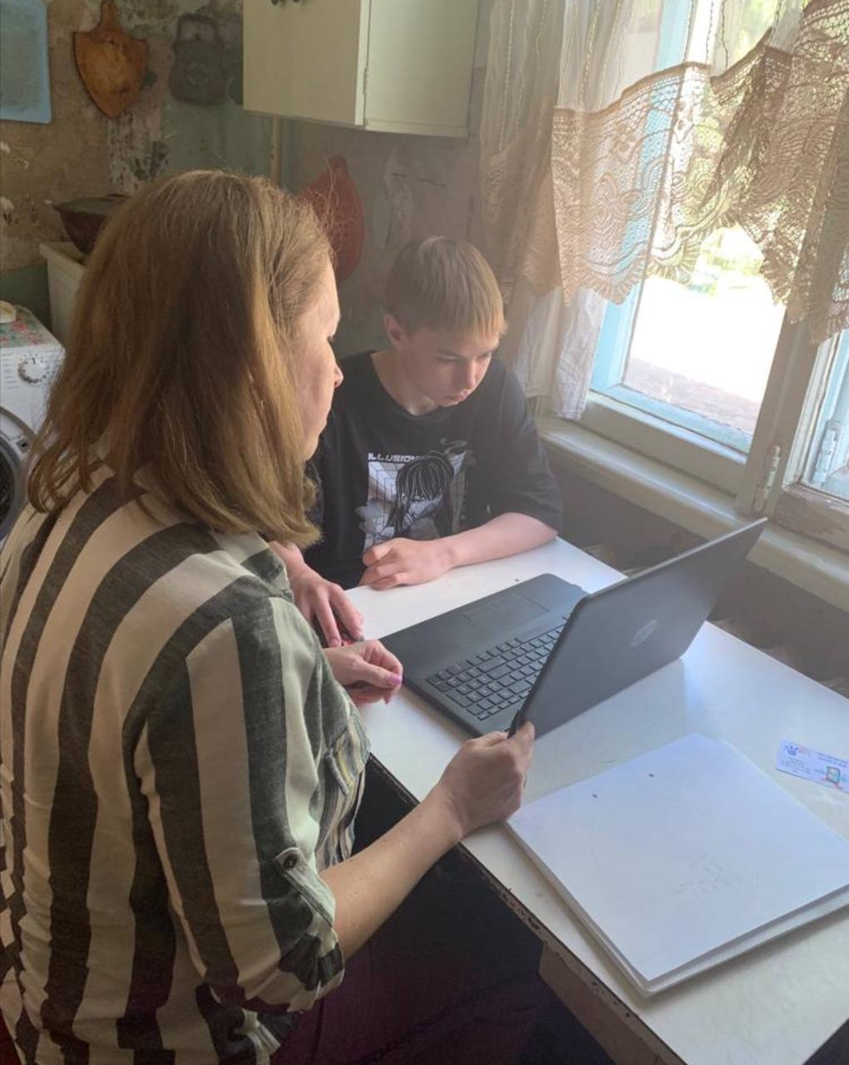
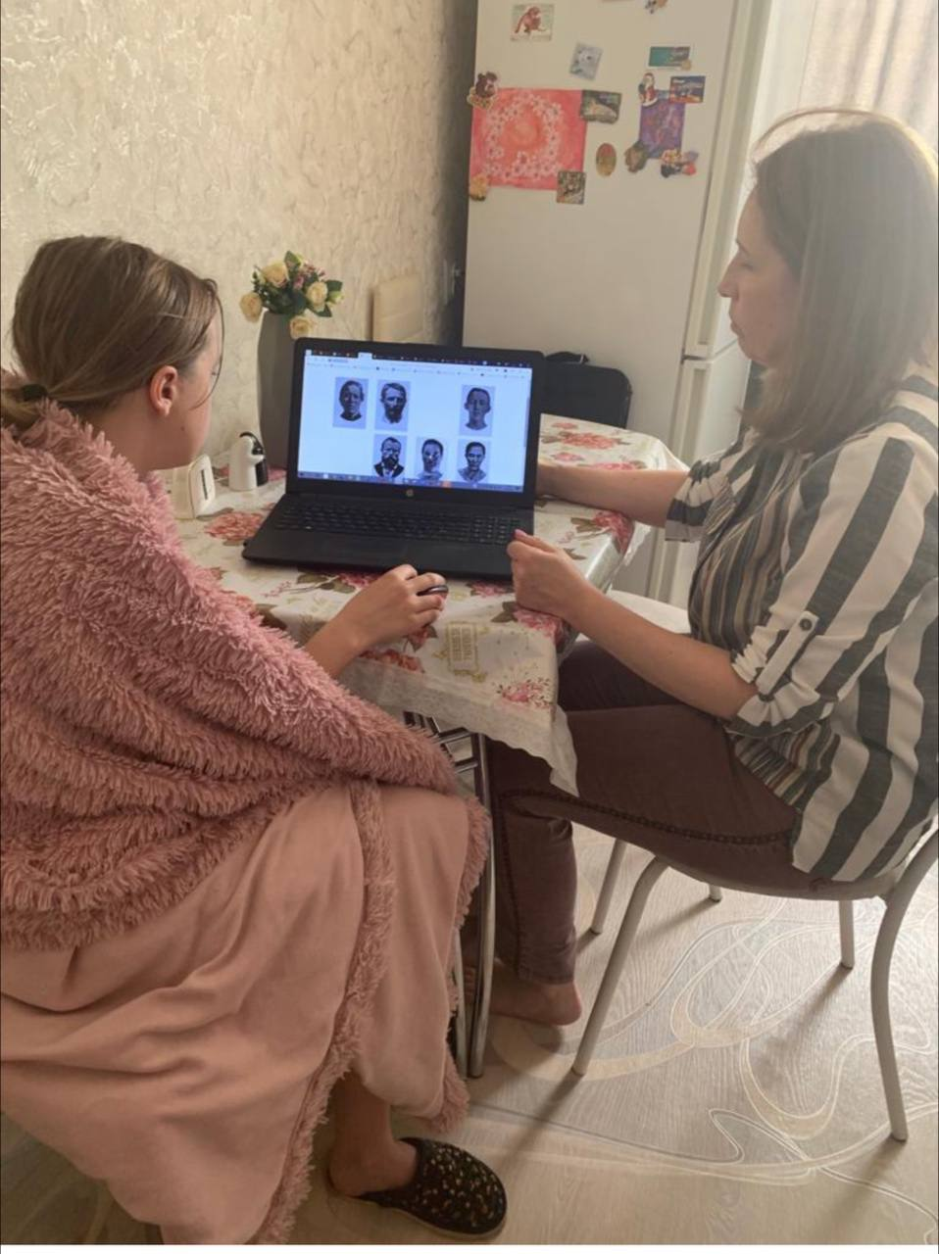
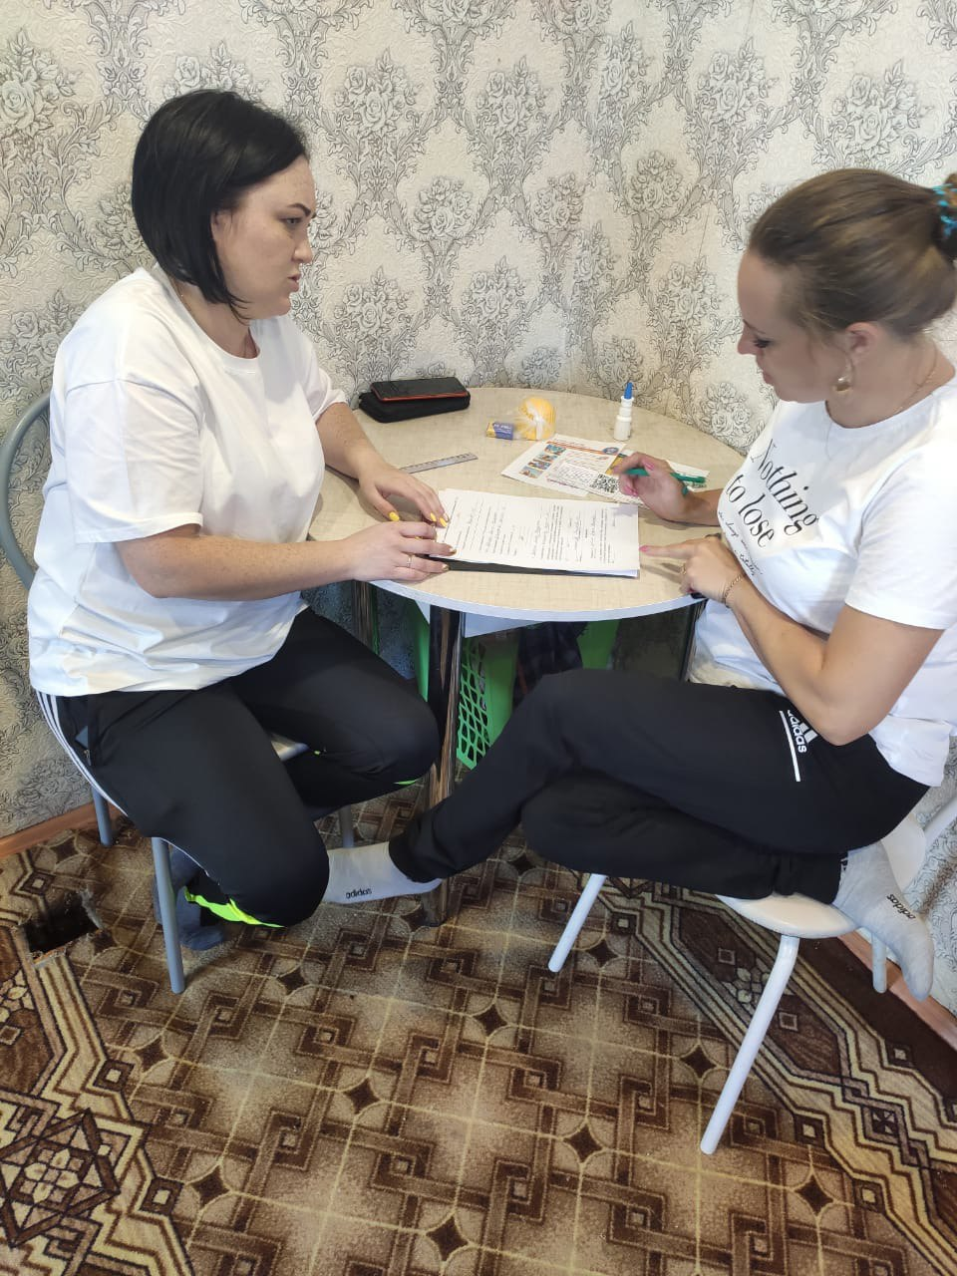
Стало

Slide 12
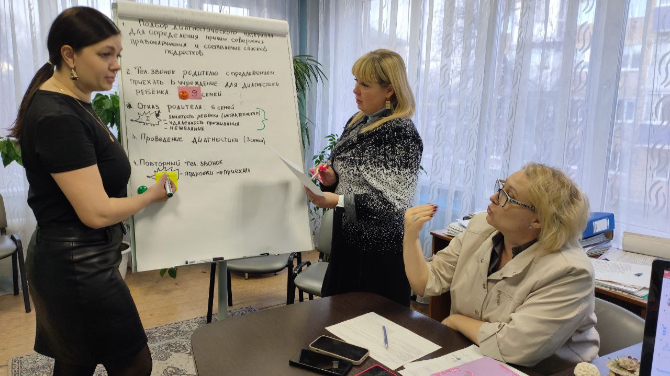
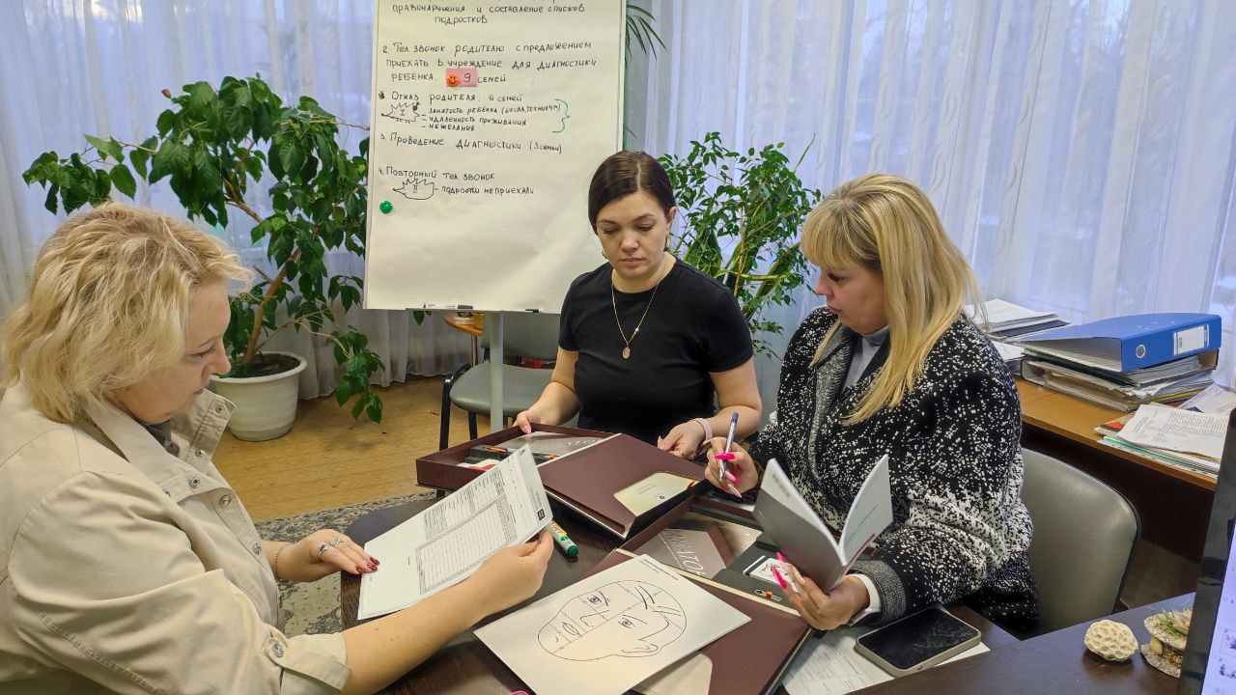
Работа над проектом

Slide 13
Спасибо за внимание!

